Slide 1
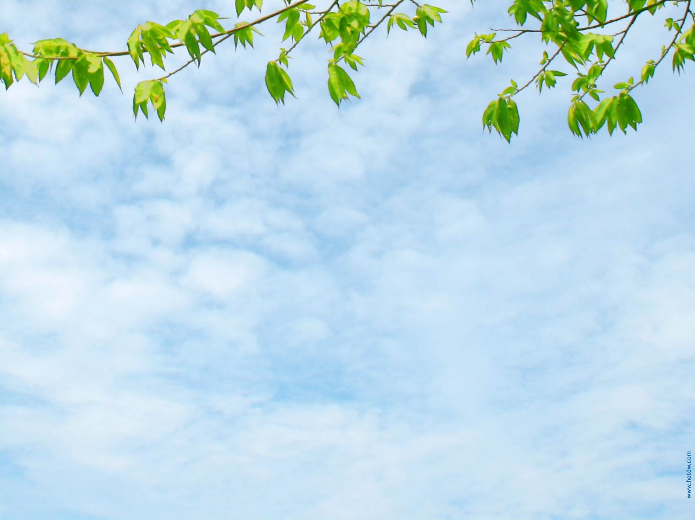
Тема детства в стихотворениях Николая Алексеевича Некрасова

Slide 2
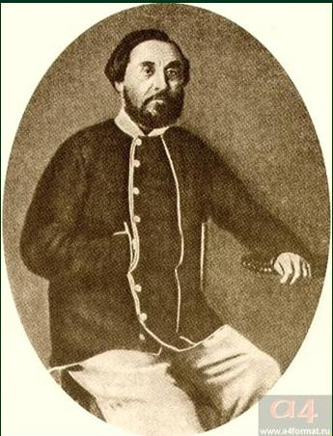
Николай Алексеевич Некрасов родился 10 декабря 1821 года в украинском местечке
Немирове Винницкого уезда Подольской губернии. Его отец Алексей Сергеевич, военный, выйдя в отставку, навсегда поселился в своём родовом ярославском имении Грешневе.
Там зелень ярче изумруда,Нежнее
Алексей Сергеевич Некрасов
Дом Некрасовых в Грешневе

Slide 3
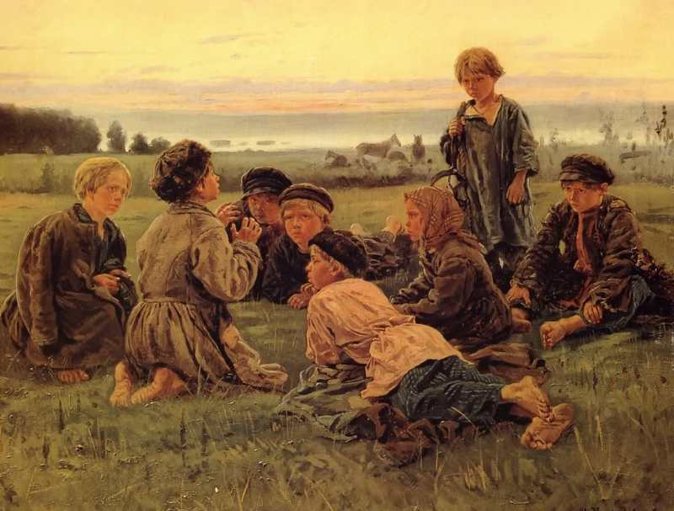
Грешнево- мир детства, радости ,
любимых сказок крепостной няни, любви к «зелёному шуму», незабываемых игр с крестьянскими детьми.
Играйте же, дети! Растите на воле!
На то вам и красное детство дано,
Чтоб вечно любить это скудное поле,
Чтоб вечно вам милым казалось оно.
Храните свое вековое наследство,
Любите свой хлеб трудовой —
И пусть обаянье поэзии детства
Проводит вас в недра землицы родной!..
Там зелень ярче изумруда,Нежнее
В ночном. «Крестьянские дети»

Slide 4
Работа в группах
1 группа “Художественные критики”
2 группа “Литературные критики”
3 группа “Биографы”
4 группа “Лингвисты”

Slide 5
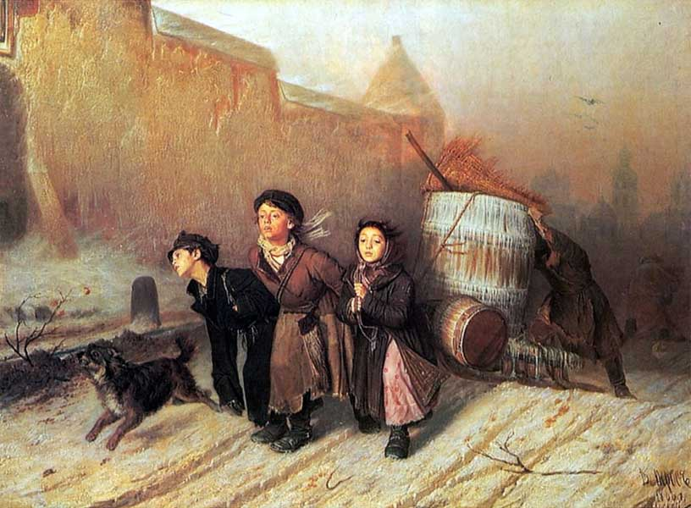
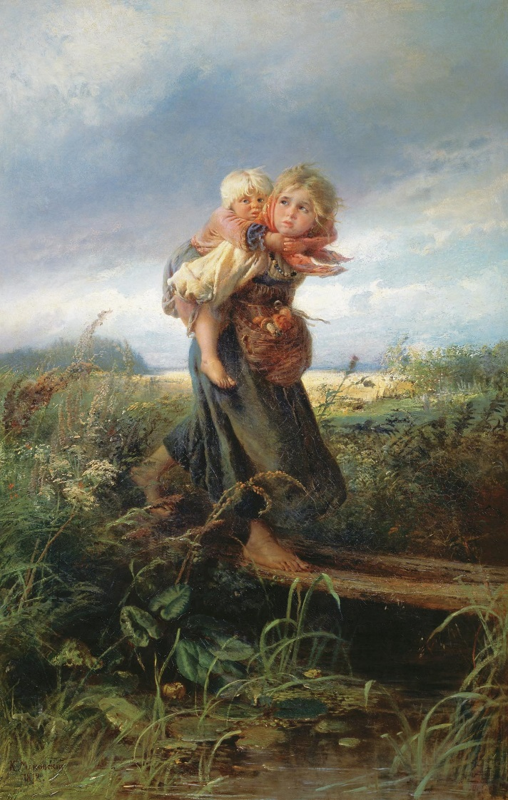
В.Перов «Тройка»
К.Маковский
«Дети, бегущие от грозы»

Slide 6
Фрагменты библиографии героя | Цитаты из стихотворения «Школьник»
Родился в 1711 году в деревне Мишанинская, Двинского уезда, Куростровской волости Архангельской губернии в семье крестьянина Василия Дорофеевича ...., женатого на Елене Ивановне Сивковой, дочери дьякона села Николаевские Матигоры.
Рос здоровым и сильным мальчиком, сообразительным и любознательным. Учиться грамоте он начал поздно, лет в двенадцать. К тому времени он уже освоил рыбный промысел, которым занимались все поморские мальчишки. ... шёл 19 год, когда он понял, что если действительно хочет учиться дальше, то надо уходить из отчего дома. Зимой 1730 года....ушёл с рыбным обозом в Москву. Буря - непогодушка унесла его с родной сторонушки. В архиве холмогорского воеводы сохранился документ: «7-го декабря 1730 года с дозволенья отца отпущен к Москве... о чём выдан ему пашпорт».
Обоз с мороженной рыбой шёл из Холмогор в Москву около трех недель. В конце декабря подошли к Москве. Здесь.... поступил учиться в лучшее по тем временам учебное заведение – Московскую Славяно-греко-латинскую академию. Зачислили его в первый класс, так как именно там начинали изучать латинский язык, который был нужен для дальнейшей учебы. Весь курс академии, рассчитанный на 12 лет,... закончил за 5 лет!

Slide 7
Просторечие – слова и грамматические формы разговорной речи, используемые в литературном языке как стилистическое средство для придания речи шутливого, пренебрежительного, иронического, грубоватого оттенка.

Slide 8
Итоги урока
Итак, взяв за основу разговора стихотворение Н.А. Некрасова “Школьник” и проиллюстрировав его примерами живописи и художественных произведений других авторов XIX века (Тургенев, Чехов), мы можем сделать вывод:
1. Каким было детство многих крестьянских ребятишек?
2. Все ли мирились с такой жизнью? Что они делали?

Slide 9
Домашнее задание:
Обширен перечень областей науки, техники, культуры, с которыми соприкасался Ломоносов, внося в них новое: химия. Физика, история. Поэзия, экономика, механика, геология, астрономия и т.д. Он был новатором в горном деле, в изготовлении приборов, в русской грамматике, в правилах стихосложения и во многом другом.
Продолжите изучение биографии ученого и
решите задачу на с.153 (в.8).
2. Стихотворение «Школьник» учить наизусть

